Slide 1
Права людини - це її можливість діяти певним чином для того, щоб забезпечити своє нормальне існування, розвиток і задоволення власних потреб.

Slide 2
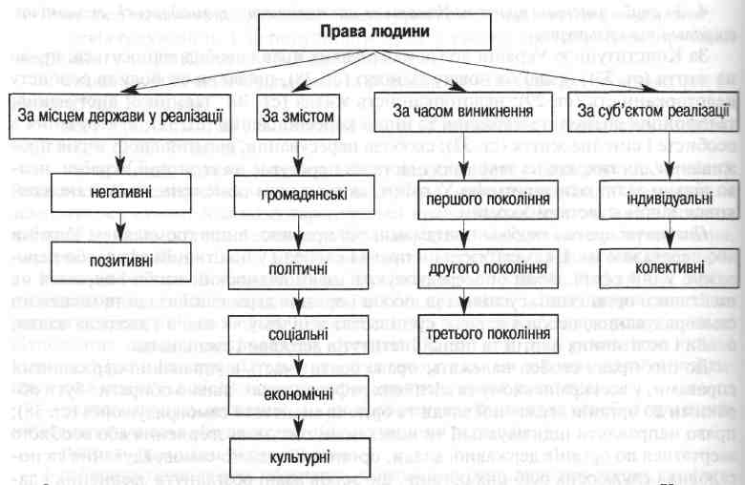
Права людини поділяють на чотири типи :

Slide 3
Другий розділ Конституції України закріплює систему прав, свобод і обов'язків, яку можна поділити на особисті (природні, громадянські), політичні, соціальні, економічні, культурні, екологічні та сімейні права і обов'язки. Сукупність конституційних норм, що закріплюють ці права і обов'язки визначає конституційно правовий статус людини і громадянина.

Slide 4
Свобода людини є вихідним поняттям проблеми прав людини-громадянина. Вона характеризується ознаками:
- всі люди народжуються вільними і рівними у своїй гідності і правах;
- людина має право робити все, що прямо не заборонено діючим законодавством;
- всі люди рівні в правових можливостях, правовому сприянні і правовій охороні;

Slide 5
Ці стандарти закріплені:
- Загальною декларацією прав людини (1948 р.);
- Міжнародним пактом про економічні, соціальні і культурні права (1966 р.);
- Конвенцією про ліквідацію всіх форм дискримінації щодо жінок (1979 р.);
- Конвенцією про права дитини (1989 р.);
- іншими міжнародно-правовими документами.

Slide 6
Конституційні права і свободи людини і громадянина можна поділити на три групи:
1. Особисті права і свободи людини (громадянські, природні) безпосередньо пов'язані з сутністю людини, як фізичної особи:
- право на вільний розвиток своєї особистості);
невід'ємне право на життя
право на повагу до гідності
- право на свободу та особисту недоторканість
- право на недоторканість житла
- право на таємницю листування, телефонних розмов, телеграфної та іншої кореспонденції
- право на невтручання в особисте та сімейне життя
- право на свободу пересування і вільний вибір місця проживання
право на свободу думки і слова, вільне вираження своїх поглядів і переконань
- право на свободу світогляду і віросповідання

Slide 7
2. Політичні права і свободи громадянина України пов'язані з взаємовідносинами особи і держави, особи і органів державної влади та місцевого самоврядування, особи і політичних партій та інших політичних інститутів держави і суспільства:
- право на об'єднання у політичні партії та політичні організації
- право брати участь в управлінні державними справами, всеукраїнському і місцевому референдумах
- право вільно обирати і бути обраними до органів державної влади та органів місцевого самоврядування
- право на мирні збори, мітинги, походи і демонстрації

Slide 8
3. Економічні, культурні, соціальні, екологічні та сімейні права людини:
- право кожного володіти, користуватися і розпоряджатися своєю власністю, результатом своєї інтелектуальної, творчої діяльності
- право кожного на підприємницьку діяльність
- право на працю
- право працюючих на страйк для захисту своїх економічних та соціальних інтересів
- право працюючих на відпочинок
- право громадян на соціальний захист
- право кожного на житло
- право кожного на достатній життєвий рівень для себе і своєї сім'ї
право на охорону здоров'я, медичну допомогу та медичне страхування
право на безпечне для життя і здоров'я довкілля
- право кожного на освіту
- право на свободу літературної, художньої, іншої творчої діяльності та її результати

Slide 9
Держава зобов'язана забезпечити реалізацію і захист прав і свобод людини і громадянина. Іноземці і особи без громадянства мають такі самі права, свободи і обов'язки, як і громадяни України, за виключенням окремих, які згідно законодавства можуть належати лише громадянам.
Україна гарантує забезпечення гідних умов життя, певних політичних, соціальних і інших прав і свобод тільки своїм громадянам.

Slide 10
Гарантії прав людини конституційно закріплені в ст. 40, 55-63:
- право направляти індивідуальні чи колективні письмові звернення, або особисто звергатися до органів державної влади, органів місцевого самоврядування та посадових і службових осіб цих органів (ст. 40);
- право на судовий захист (ст. 55);
- право на відшкодування матеріальної та моральної шкоди, завданої незаконними діями чи бездіяльністю органів державної влади, їх посадових та службових осіб (ст. 56);
- зворотна дія нормативно-правових актів (ст. 58);
- право на правову допомогу (ст. 59);
- право не виконувати явно злочинні розпорядження чи накази (ст.60);
- індивідуальний характер юридичної відповідальності (ст. 61);
- презумпція не винуватості (ст. 62);
- право відмови від показань або пояснень щодо себе, членів сім'ї чи близьких родичів (ст. 63).

Slide 11
Конституція встановлює вичерпний перелік обов'язків людини і громадянина:
обов'язок громадян захищати Вітчизну,
- обов'язок громадян шанувати держані символи України (ст. 65);
обов'язок громадян відбувати військову службу
обов'язок кожного не заподіювати шкоду природі
- обов'язок кожного сплачувати податки і збори в порядку і розмірах, встановлених законом (ст. 67);
- обов'язок батьків утримувати дітей до їх повноліття (ст.51);
- обов'язок повнолітніх дітей піклуватися про своїх непрацездатних батьків (ст. 51);
- обов'язок кожного отримати повну загальну середню освіту (ст. 53);

Slide 12
Конституція України підкреслює - що незнання законів не звільняє від юридичної відповідальності !!!

